Slide 1
UKRAINA JA SUOMEN NATO-JÄSENYYS VANHAT KETUT 23.2.2023 Pekka Toveri

Slide 2
UKRAINAN TILANNE

Slide 3
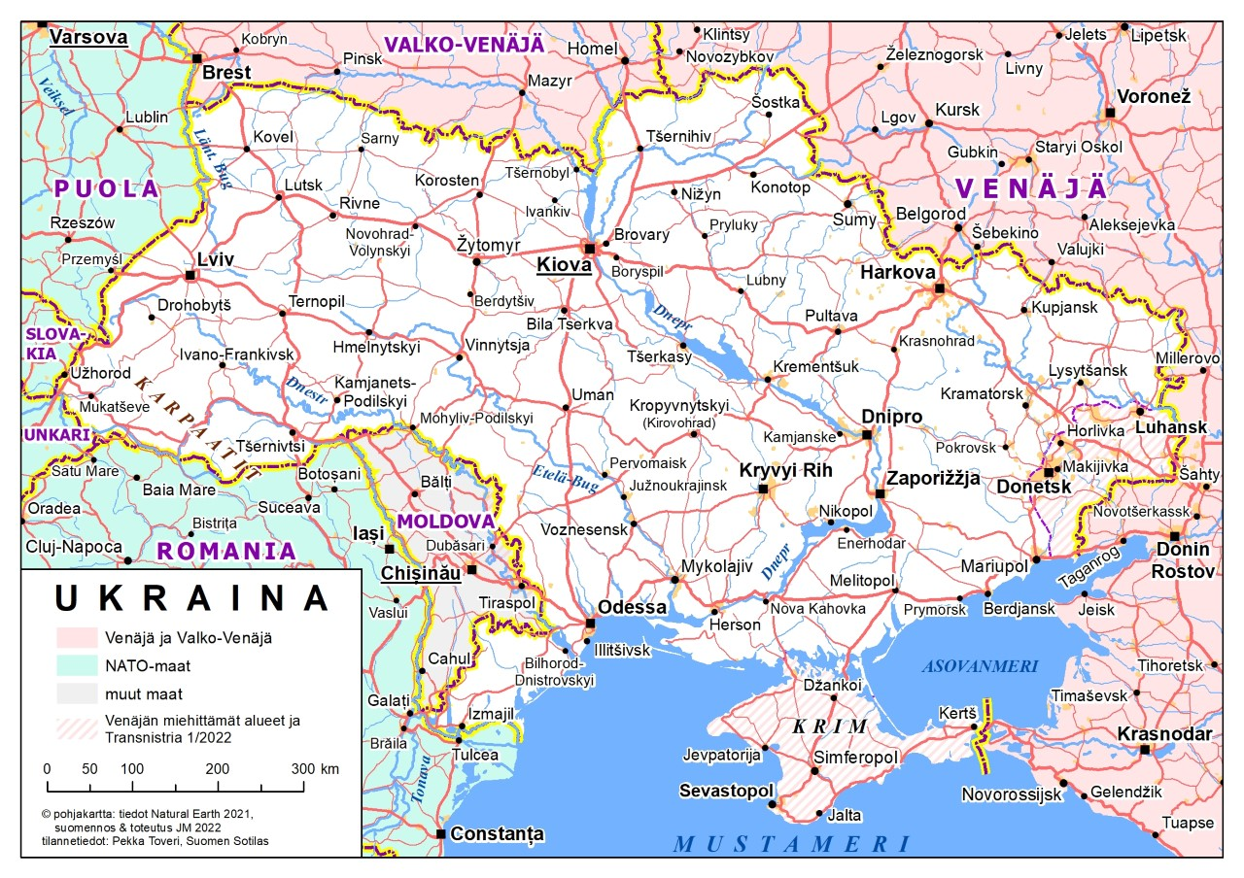
TILANNE 24.3.2022
29
10 PTSTOS
?
15 PTSTOS
41
35
36
XX
12 PTSTOS
76
24 PTSTOS
1
20
2
6
81
79
95
2
1
7 PTSTOS
8
XX
XX
42
28
20
58
17 PTSTOS
22AK
49

Slide 4
SODAN VIISI VAIHETTA (TÄHÄN ASTI)
Venäjän miehitys ja vetäytyminen pohjoisesta, helmi-maaliskuu
Nopea eteneminen syvyyteen (kymmeniä km/päivä).
Kaupunkien pitäminen, selustataistelut, Venäjällä sjuuret kalusto- ja miehistötappiot.
Aloite aluksi Venäjällä, sitten Ukrainalla.
Venäjän suurhyökkäys Donbassissa, huhti-heinäkuu
Tykistön tulijyrällä tuhoaminen ja hidas valtaaminen (200 m/päivä), Ukrainalla suuret tappiot.
Aloite Venäjällä.
3. Ukrainan vastahyökkäys, heinä-syyskuu
Vaikuttaminen syvyydessä, kuluttaminen, Venäjällä suuret materiaalitappiot.
Aloite Ukrainalla.
4. Venäjän puolustus, lokakuu-marraskuu
Venäjä linnoittautuu puolustusasemiin, Ukraina jatkaa hyökkäystä, valtaa Hersonin.
Venäjä yrittää vaikuttaa Ukrainan siviili-infrastruktuuriin ja länteen.
Aloite Ukrainalla taistelukentällä, Venäjällä selustassa.
5. Venäjän hyökkäykset Donbassissa, joulukuu-
Venäjä hyökkää aktiivisesti jalkaväellä etenkin Bakhmutin suunnassa (100 m/päivä), Venäjällä suuret miehistötappiot.
Venäjä vaikuttaa edelleen Ukrainan siviili-infrastruktuuriin, mutta vaikutus heikkenee.
Venäjä aloittaa “suurhyökkäyksen” Luhanskissa ja Donetskissa Helmikuussa.
Aloite Venäjällä.

Slide 5
TILANNE 23.2.2023
9000 SOT
Ukrainalainen voimaryhmä
(useita prikaateja)
Ukrainalaisten joukkojen etenemissuuntia
Venäläinen voimaryhmä (useita armeijoita ja kymmeniä pataljoonia)
Venäläisten puolustuslinjoja
Taisteluita
Ilma- tai ohjusiskuja

Slide 6
TILANNE 23.2.2023
Ukrainalainen voimaryhmä
(useita prikaateja)
Ukrainalaisten joukkojen etenemissuuntia
Venäläinen voimaryhmä (useita armeijoita ja kymmeniä pataljoonia)
Venäläisten puolustuslinjoja
Taisteluita
Ilma- tai ohjusiskuja

Slide 7
TILANNE 23.2.2023
Venäjä siirtynyt pataljoonien taisteluosastoista rykmenttien ja
Prikaatien käyttöön sekä porrastettuihin hyökkäyksiin.

Slide 8
UKRAINA – VENÄJÄN TOIMINTA SODAN AIKANA
Sotilaallinen hyökkäys Ukrainan asevoimien lamauttamiseksi ja Ukrainan miehittämiseksi.
Informaatio-operaatiot.
Erikoisoperaatiot maalittamisen tueksi.
Kyberiskut
Rajavartioston tietojärjestelmät, junaliikenteen ohjaus…
Sotilaalliset iskut Ukrainan siviili-infrastruktuurin tuhoamiseksi.
Terveydenhuolto.
Ruokavarastot ja tuotantolaitokset.
Kuljetusjärjestelmä (tiet, sillat, satamat, lentokentät).
Energiantuotanto ja polttoaineet.
Järjestelmällinen viljan, tuotantovälineiden ja ajoneuvojen varastaminen.
Toimet ukrainalaisten vastarinnan lamauttamiseksi miehitetyillä alueilla.
Maalitettujen avainhenkilöiden likvidointi FSB:n keräämien listojen perusteella.
Miehitettyjen alueiden väestön hallinta pelolla, väkivallalla ja pettureilla.
Ihmisten “uudelleenkouluttaminen” ja pakkosiirrot Venäjälle.
TIEDUSTELU RAUHAN AIKANA
KOHTEENA KOKO YHTEISKUNTA

Slide 9
SOTILAALLINEN TILANNE UKRAINASSA 23.2.2023
Venäjän tappiot
Hyvin raskaat
Noin 100.000 kaatunutta, yli 100.000 haavoittunutta.
Yli 2200 panssarivaunua, 4500 panssariajoneuvoa, 1000 tykkiä ja raketinheitintä, 160 ilmatorjunta-asetta, 3000 ajoneuvoa.
Noin 100 hävittäjää, 100 helikopteria ja 300 lennokkia.
Henkilöstötappiot jo yli 50%, kalustotappiot osin 50-100%.
Henkilötappioita korvattu liikekannallepanolla, tuottaa huonosti koulutettua ja motivoitua henkilöstöä.
Henkilöstö- ja kalustotäydennyksiä saadaan talven kuluessa, laatu säilyy heikkona, ei tuota suurempaa hyökkäyskykyä.
Teollisuuden korjaus- ja tuotantokyky heikko.
Ukrainan tappiot
Henkilöstötappiot noin puolet, kalustotappiot noin 1/3 - 1/4 Venäjän tappioista.
800 panssarivaunua, 2000 panssariajoneuvoa, 900 tykistöasetta, 100 ilmatorjunta-asetta, 600 ajoneuvoa.
Noin 70 hävittäjää, 30 helikopteria, 70 lennokkia
Painopistesuunnan joukoissa välillä jopa 30-50% tappioita.
Kalustotappiot olleet suuria, mutta sotasaaliskalusto ja lännen apu korvannut tappiot uudemmalla kalustolla. Reserviä vielä käytettävissä ja koulutuksessa, voima kasvaa. Ampumatarvikkeet kriittisiä.
Teollisuuden korjaus- ja tuotantokyky paranemassa kumppanien avulla.
TAPPIOIDEN KORVAAMINEN KESTÄÄ
5-10 VUOTTA

Slide 10
LÄNNEN TUKI UKRAINALLE
Ukraina on saanut ja saamassa yhä tehokkaampia aseita.
Merkittävästi ilmatorjuntaa, ml Patriot ja NASAMS.
Seuraavassa USA:n avustuspaketissa myös pitkän kantaman ohjuksia?
Päätökset taistelupanssarivaunujen luovuttamisesta.
Yhteensä jopa yli 150 taistelupanssarivaunua, satoja rynnäkköpanssarivaunuja, lähes 100 panssarihaupitsia – 2-3 mekanisoidun prikaatin kalusto.
Lisäkalustoa myöhemmin?
USA on ilmoittanut kuusinkertaistavansa tykistön ampumatarvikkeiden tuotannon, tavoitteena 90.000 kranaattia vuodessa 2024.
USA ja UK harkitsevat nykyaikaisten hävittäjäkoneiden antamista.
Liian tipottain, liian myöhään.

Slide 11
SOTILAALLINEN TILANNE UKRAINASSA 23.2.2023
Osapuolet “pattitilanteessa”
Kummallakaan ei voimaa nopeaan sotilaalliseen ratkaisuun, sota juuttunut pääosin asemasodaksi (talvi).
Venäjän kyky syvään vaikuttamiseen heikkenee, tuottaa noin 50 ohjusta/kk.
Venäjällä mahdollisuus voiman kasvattamiseen hyvin rajalliset, teollisuuden kyvyn rakentaminen kestää vuosia.
Venäjä saa reserviläisiä käyttämällä lisättyä voimaa jonkin verran, mutta ei kykyä syviin hyökkäysoperaatioihin.
Venäjä ei todennäköisesti uskalla käyttää ydinasetta.
Kumpikin osapuoli pyrkii vahvistamaan joukkojaan ja varautuu kevään uuteen kampanjaan.
Venäjä yrittänee Donbassin valtausta ennen maalis-huhtikuun rospuuttoaikaa.
Poliittinen ratkaisu vaikea saavuttaa Venäjän “alueliitosten” jälkeen.
Ukraina haluaa 1991 rajat takaisin, sotarikolliset vastuuseen ja korvauksia.
Putinille kelpaa Etelä-Ukrainan ja Donbassin liittäminen Venäjään tai jopa jäätynyt konflikti.
Sota jatkunee vielä kuukausia.
Ukraina pyrkii Venäjän ajamiseen nyt vallatuilta alueilta.
Venäjä pyrkii Ukrainan ja lännen väsyttämiseen sodan pitkittämisellä ja hybridisodankäynnillä.
Venäjä varautuu pitkään sotaan.

Slide 12
VENÄJÄN UHKA

Slide 13
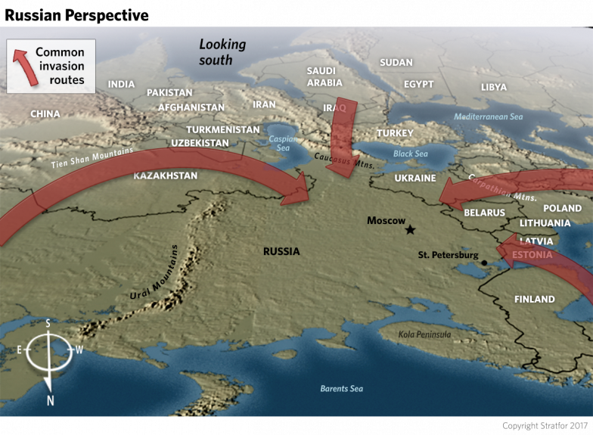
VENÄJÄN UHKAKUVAT

Slide 14
VENÄJÄN STRATEGISET INTRESSIT POHJOIS-EUROOPASSA
Arktisen alueen strateginen merkitys kasvaa
Koillisväylä ja energia
Naton laajeneminen on poliittinen uhka Venäjälle
Venäjä haluaa kasvattaa vaikutusvaltaansa lähialueillaan ja luoda turvallisuusvyöhykkeen
Venäjälle keskeiset
alueet
Itämeri on tärkeä vientiväylä, etenkin energianviennille (toistaiseksi)
Luoteisen suunnan puolustus (Pietari ja Kuola)
= Nato jäsenmaa
= Sotilaallisesti liittoutumaton maa
= Venäjä

Slide 15
TURVALLISUUSTILANTEEN MUUTOS EUROOPASSA
Loppui Ukrainan sota miten tahansa, se on todennäköisesti suuri epäonnistuminen Venäjälle.
Venäjä pyrkii varustautumaan uudelleen Kiinan tuella.
Uusi Kylmä Sota jatkuu.
Sisäistä kuria kovennetaan.
Kansalaisten loputkin vapaudet viedään.
Kansalaisia valmistellaan sotaan entistä voimakkaammin.
Teollisuus palvelemaan sotaan varautumista.
Venäjän ja lännen välille sotilaallinen, taloudellinen ja sosiaalinen “Berliinin” muuri.
Venäjä etsii alueita missä se voi olla vahva sekä “rakoja” lännen muurista.
Sisäinen valtakamppailu voi johtaa vallan vaihtoon, mutta Putinin seuraaja ei ole välttämättä juurikaan parempi vaihtoehto.
Venäjästä ei ole tulossa demokraattista valtiota vuosikymmeniin.
- VENÄJÄN HAJOAMINEN EPÄTODENÄKÖISTÄ
- VENÄJÄN JOUTUU KESKITTYMÄÄN REUNA-
ALUIDEN HALLINTAAN LÄHIVUOSINA.

Slide 16
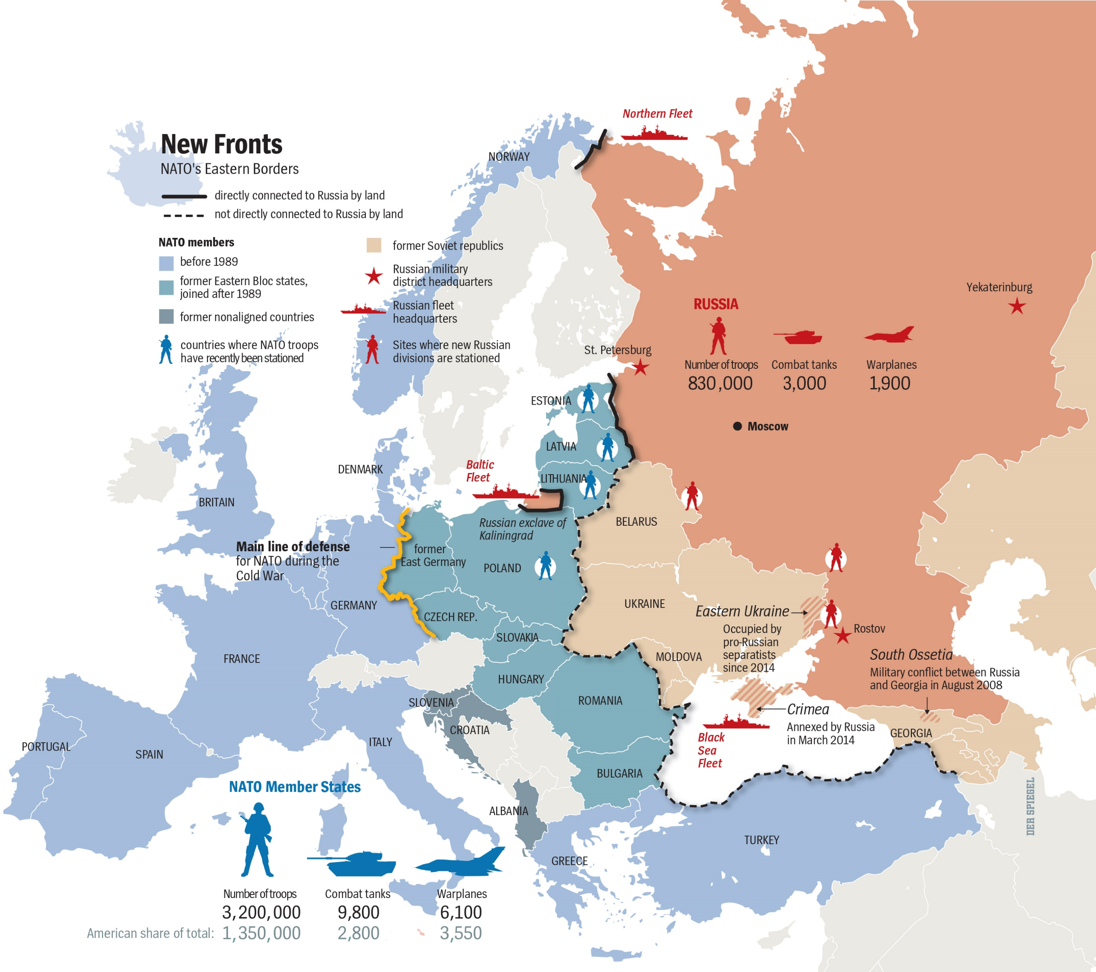
VENÄJÄN PUOLUSTUS LÄNNESSÄ 2021
Valmius!
6.Armeija
”Strateginen syvyys”
1.Kaartin Panssariarmeija
20.Armeija
8.Armeija
49. Armeija
58. Armeija

Slide 17
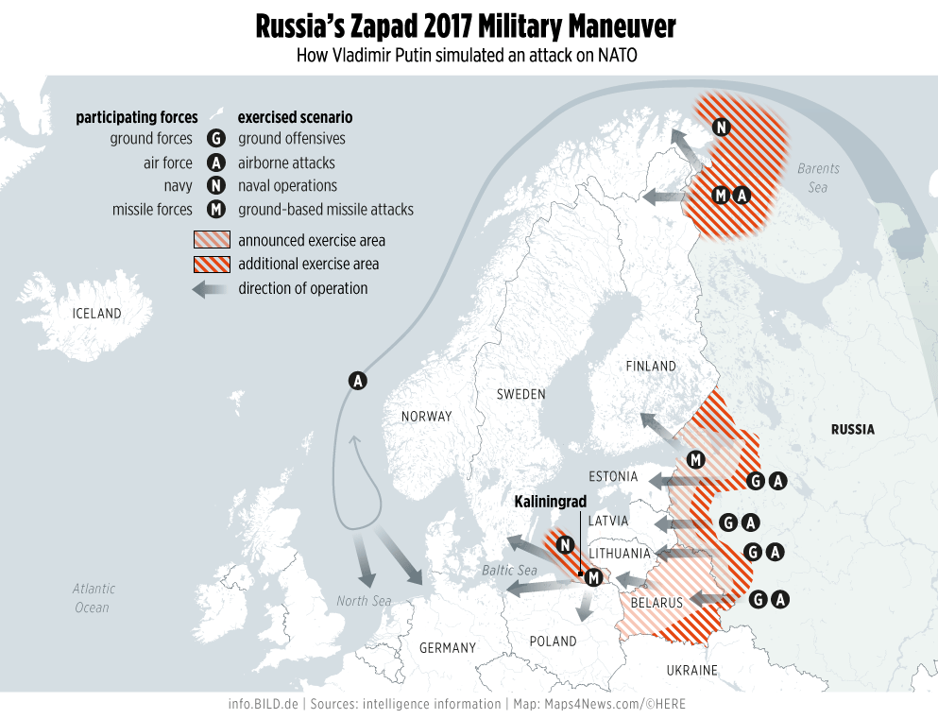
VENÄJÄN ZAPAD 2017 -HARJOITUS

Slide 18
VENÄJÄN PUOLUSTUS LÄNNESSÄ TÄNÄÄN
Kyvyn uudelleen rakentaminen kestää 5-10 vuotta.
750.000
1600
1600
6.Army
1.Guard Tank Army
20.Army
8.Army
49. Army
58. Army

Slide 19
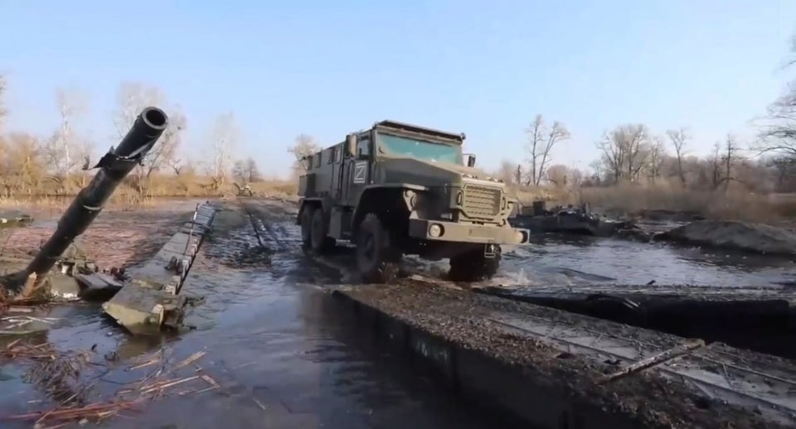
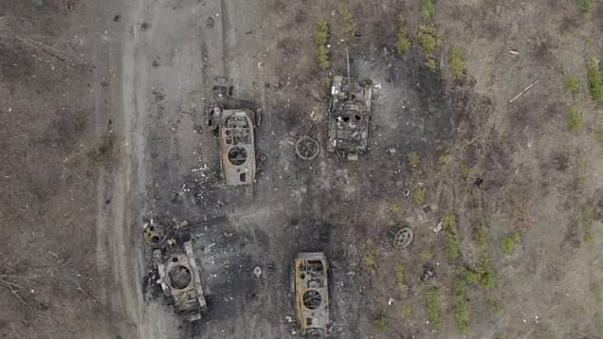
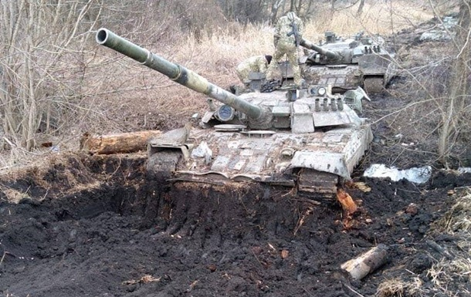
VENÄJÄN OPIT UKRAINAN SODASTA?
Asevoimat pitää rakentaa uudelleen ja kouluttaa paremmin.
Uudet sodankäyntikonseptit.
Uusi kalusto.
Uudet suorituskyvyt.
Kohdemaa ja sen liittolaiset pitää “valmistella” paremmin.
Hybridisodankäynti toimii edelleen.
Vaikeampi torjua kuin konventionaalinen uhka.
Notes:
And if the conflict between Russia and West continues, Russian´s will seek to learn from their mistakes. And I think that the most important lessons learned for them are the following.
- The military will need to be modernized and rebuilt. This will take 5-10 years.
- The target country and its supporters needs to be “prepared” better next time. Now Ukraine and West have been too united and too willing to fight, making Russia´s aggression a failure.
- A good tool that Russia has used against West for over a decade very successfully is the Hybrid Warfare, and it will probably be used also in the future.

Slide 20
Uhka = Kyky x Tahto
VENÄJÄN UHKA ON PITKÄN AJAN UHKA
Kykyä tullaan nostamaan
Tahtotila
ei muutu Putinin jälkeenkään

Slide 21
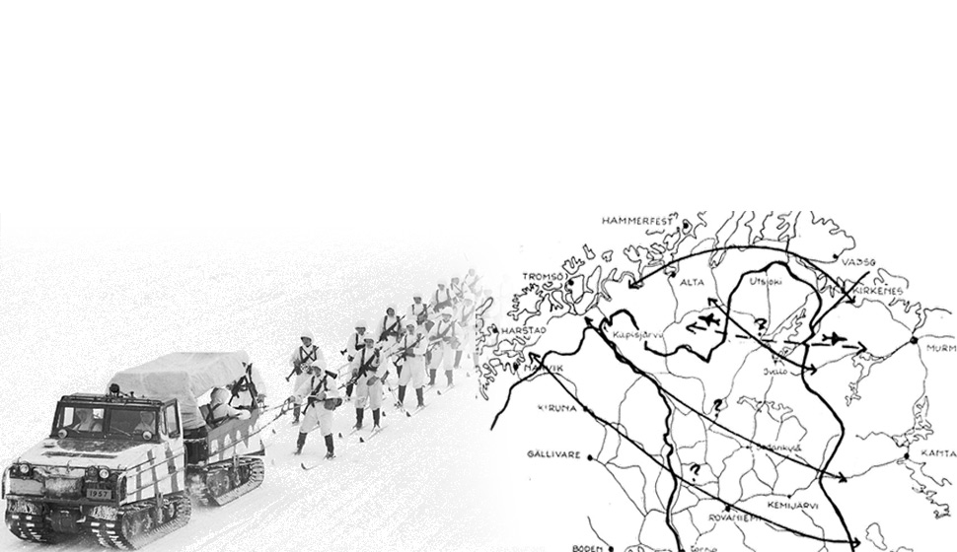
SOTILAALLISET UHAT TULEVAT KASVAMAAN ARKTISILLA ALUEILLA
Venäjä pyrkii säilyttämään sotilaallisen ylivoimansa arktisella alueella, voi joutua päästämään Kiinan alueelle.
Arktisen alueen varustaminen jatkuu Venäjän toimesta.
Länsi vastaa Venäjän toimiin maltillisesti.
Kilpailu luonnonvaroista ja uhka sotilaallisesta yhteenotosta arktisilla alueilla kasvaa.

Slide 22
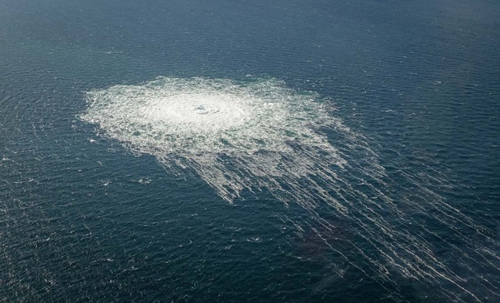
HYBRIDIUHAT OVAT LÄNSIMAINEN UHKAKÄSITE
Kuvaa turvallisuusympäristömme murrosta
Maailmanjärjestyksen murros
Informaatioympäristön murros – maali
Teknologinen murros – maali
Globaalit uhat
Suunnitelmallista toimintaa, laaja yhdistelmä keinoja
Vaikuttaminen – Häirintä – Operaatiot – Sodankäynti
Maalittaa demokraattisten instituutioiden heikkouksia
Hyödyntää rajapintoja ja “harmaita alueita”
Hämmennetään tilannekuvaa, luodaan epävarmuutta ja pelkoa
Päämääränä vaikuttaminen päätöksentekoon

Slide 23
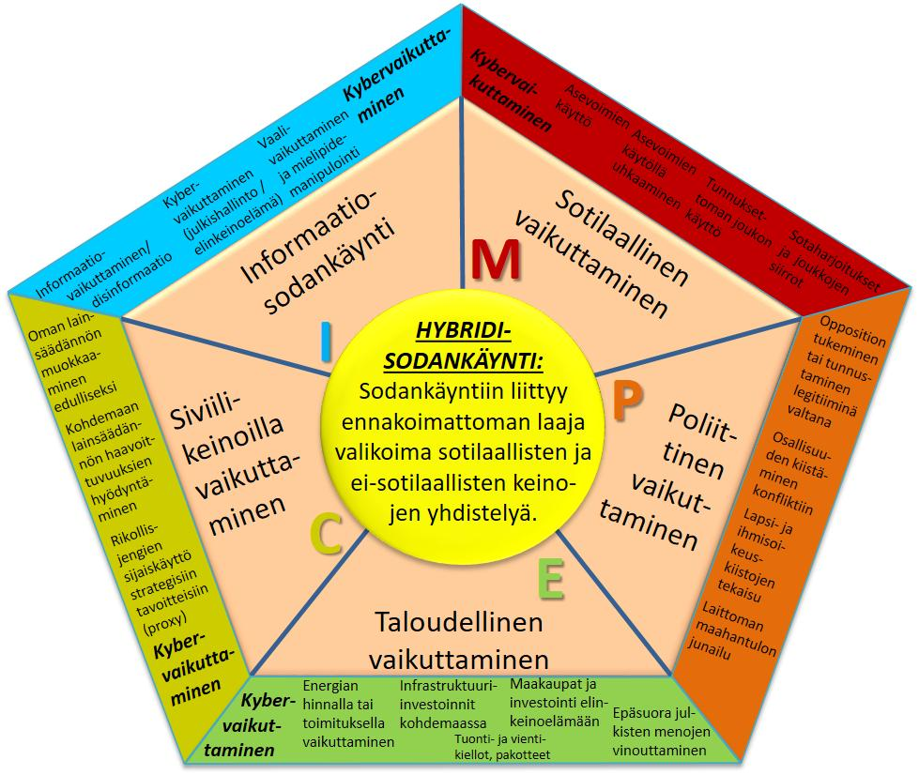
HYBRIDIUHAT
Hybridi on yhdistelmävaikutusta
Torjunta ei kuulu kenellekään, mutta vaikuttaa kaikkiin
Hybridissä 1+1 = 2+
Koordinoitua
Suunnitelmallista
Opportunistista
Pahantahtoista
PERUSTEET KAIKELLE TOIMINNALLE
LUODAAN RAUHAN AJAN
TIEDUSTELULLA JA VAIKUTTAMISELLA.

Slide 24
LOPUKSI
KANSALLISET TOIMENPITEET VUOSIA ENNEN SOTAA KESKEISIÄ.
LUOTAVA YHTEISKUNTA JOTA HALUTAAN PUOLUSTAA - MAANPUOLUSTUSHENKI.
OLTAVA AJANTASAINEN LAINSÄÄDÄNTÖ, JOKA MAHDOLLISTAA VALMIUDEN SÄÄTELYN JA TEHOKKAAN KOKONAISTURVALLISUUSRATKAISUN.
PUOLUSTUSVALMISTELUT TEHTÄVÄ ENNEN SOTAA.
Puolustuskyky ja materiaalinen valmius.
Siviilipuolustuksen valmius.
Kansainvälinen yhteistoiminta tuen varmistamiseksi.
Sekä Puolustusvoimien että siviiliyhteiskunnan tarvisema tuki.
YKSIN EI KANNATA JÄÄDÄ

Slide 25
SUOMEN NATO-JÄSENYYS

Slide 26
TURVALLISUUSTILANTEEN MUUTOS EUROOPASSA JA MAAILMALLA
Jakolinjat demokraattisten ja autoritääristen valtioiden välillä levenevät globaalisti ja kilpailu taloudellisesta ja sotilaallisesta vallasta lisääntyy.
Länsi vastaan Venäjä, Kiina, Pohjois-Korea, Iran, Venezuela, Kuuba…
Kilpakenttänä mm Afrikka ja Arktinen alue.
USA on sitoutunut Euroopan puolustukseen on vahva, mutta kuinka pitkään?
Eurooppalaisten on otettava enemmän vastuuta omista asioistaan.
EU:n rooli kasvaa jos työnjako EU:n ja NATO:n kanssa saadaan sovittua.

Slide 27
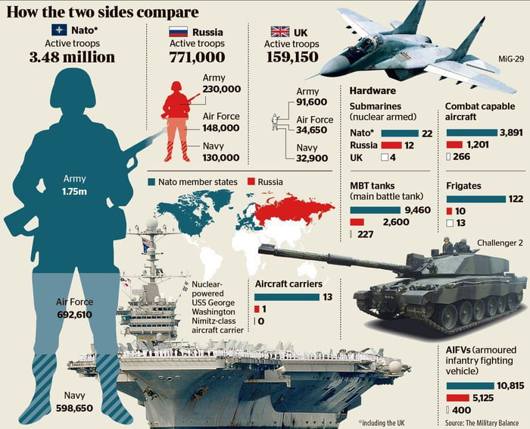
NATO VS VENÄJÄ – SOTILAALLINEN VOIMA

Slide 28
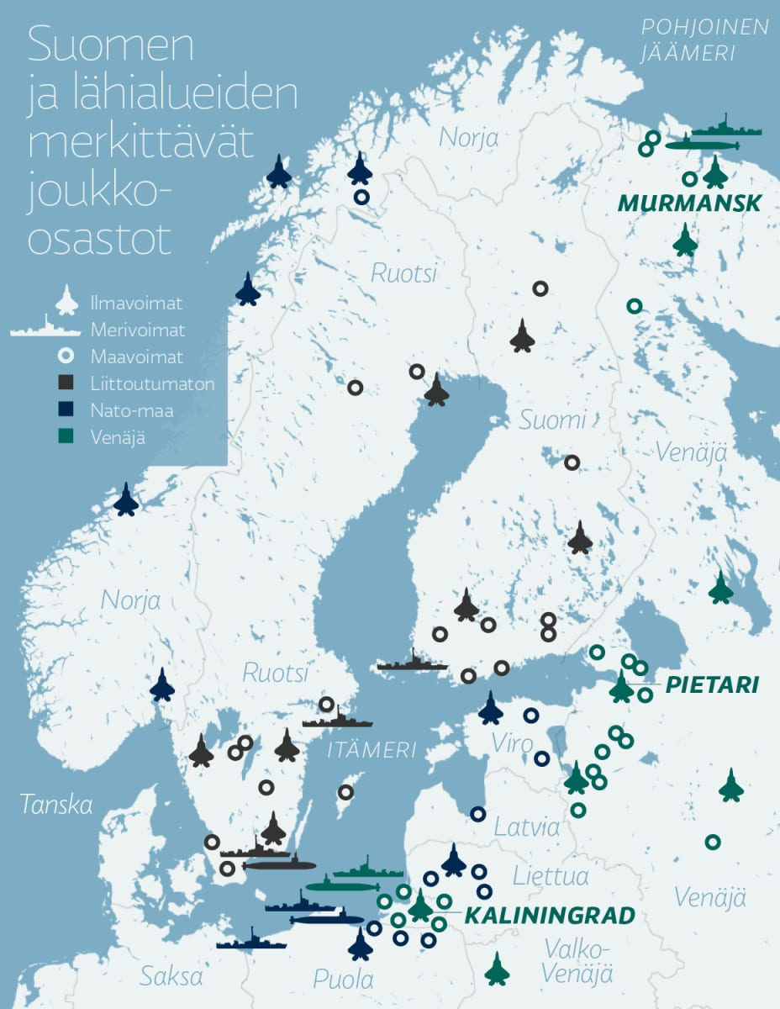
SOTILAALLINEN VOIMA POHJOIS-EUROOPASSA
Norja
Aktiivi 16 000 sotilasta
Reservi 40 000 sotilasta
76 Tykkiä
52 Panssarivaunua
116 Rynnäkköpanssarivaunua
63 (52) Hävittäjää
6 Sukellusvenettä
10 Suurta taistelualusta
6 Pientä taistelualusta
Suomi
Aktiivi 22 000 sotilasta
Reservi 260 000 sotilasta
1503 Tykkiä
209 Panssarivaunua
212 Rynnäkköpanssarivaunua
62 (64) Hävittäjää
(4) Suurta taistelualusta
13 Pientä taistelualusta
POHJOISMAAT JA BALTIAN MAAT YHTEENSÄ
Aktiivi 92 500 sotilasta
Reservi 462 000 sotilasta
2000 Tykkiä
410 Panssarivaunua
1000 Rynnäkköpanssarivaunua
250 (143) Hävittäjää
11 Sukellusvenettä
22 (26) Suurta taistelualusta
47 Pientä taistelualusta
Venäjän joukot Ukrainassa
- Aktiivi 200 000 sotilasta
200 Taisteluhelikopteria
2000 Tykkiä
1600 Panssarivaunua
3000 Panssariajoneuvoa
600 Hävittäjää
6 Sukellusvenettä
20 Suurta taistelualusta
20 Pientä taistelualusta
Ruotsi
Aktiivi 17 000 sotilasta
Reservi 36 000 sotilasta
120 Tykkiä
120 Panssarivaunua
411 Rynnäkköpanssarivaunua
80 Hävittäjää
5 Sukellusvenettä
14 Pientä taistelualusta
Tanska
Aktiivi 17 000 sotilasta
Reservi 46 000 sotilasta
32 Tykkiä
34 Panssarivaunua
44 Rynnäkköpanssarivaunua
44 (27) Hävittäjää
12 Suurta taistelualusta
Baltian maat
Aktiivi 20 500 sotilasta
Reservi 80 000 sotilasta
291 Tykkiä
247 Rynnäkköpanssarivaunua
14 Pientä taistelualusta

Slide 29
ITÄMEREN ALUE JA ARKTINEN JOS SUOMI JA RUOTSI NATOSSA
MERI
MAA
Venäjälle keskeiset
alueet
ILMA- JA
OHJUS-
PUOLUSTUS
MERI
MAA
= Nato jäsenmaa
= Sotilaallisesti liittoutumaton maa
= Venäjä

Slide 30
LOPUKSI NATO:STA
EI:t
Ei tarvitse lähettää varusmiehiä ulkomaisiin sotiin tai ottaa niihin osaa ylipäätään ellei halua
Ei tarvitse ottaa ydinaseita Suomeen
Ei tarvitse ottaa pysyviä joukkoja Suomeen
Ei tarvitse luopua yleisestä asevelvollisuudesta
Ei tarvitse nostaa puolustusbudjettia
KYLLÄ:t
Kyllä, saadaan uskottava turva aseellista hyökkäystä vastaan
Kyllä, saadaan uskottava turva ydinaseuhkaa vastaan
Kyllä, saadaan turvattua Suomen huoltovarmuus Itämerellä
Kyllä, ollaan mukana päättämässä turvallisuuteemme vaikuttavista asioista
Kyllä, luodaan kollektiivista turvallisuutta demokraattisten maiden kanssa

Slide 31
LOPUKSI
NATO on vahva sotilaallinen toimija, joka antaa turvatakuut ja suojaa sotilaallisia hyökkäyksiä vastaan
NATO on ensisijaisesti poliittinen liitto, sitten puolustusliitto
Pääsääntöisesti Euro-Atlanttinen toimija
Millainen jäsenmaa Suomi haluaa olla ja millaista politiikkaa NATO:ssa tehdään?
EU on vahva ulkopoliittinen ja taloudellinen toimija, joka antaa ulkopoliittista tukea ja vahvaa taloudellista turvaa
Eurooppalainen ja globaali toimija
EU:n roolia on syytä terävöittää
Millainen jäsenmaa Suomi haluaa olla millaista politiikkaa EU:ssa tehdään?
Molempia tarvitaan demokraattisten valtioiden turvallisuuden takaamisessa.
Suomen on syytä olla aktiivinen vaikuttaja ja etujensa ajaja molemmissa (arktinen ml)

Slide 32
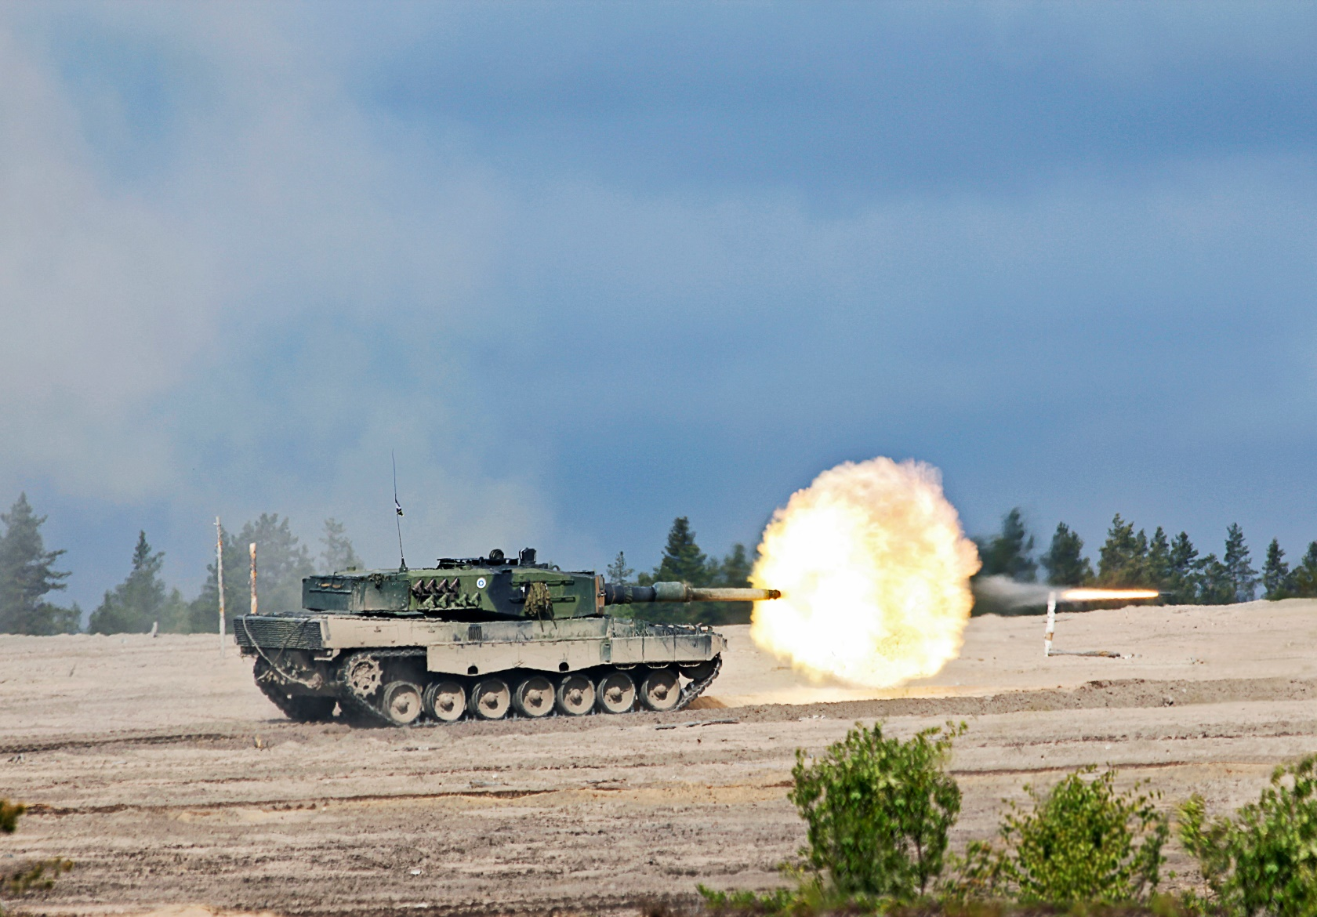
KYSYTTÄVÄÄ?

